Slide 1
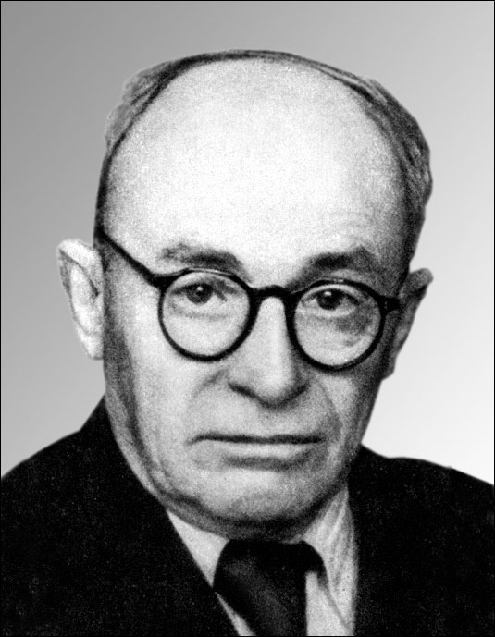
Остап Вишня
Крепак Катерина, 7-Б

Slide 2
Губенко Павло Михайлович — український письменник, новеліст, класик сатиричної прози ХХ ст. Молодший брат розстріляного за єжовщии в 1937 письменника-гумориста Василя Чечвянського. Начальник медично-санітарного управління Міністерства залізницьУНР. В'язень сталінських концтаборів. Ціною звільнення стали контроверсійні фейлетони проти УПА.

Slide 3
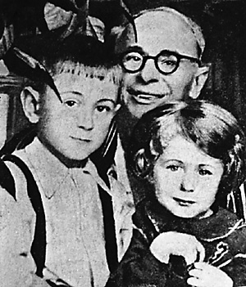
Народився на хуторі Чечва біля містечка Грунь Зіньківського повіту на Полтавщині (нині Охтирський район Сумської області) в багатодітній (17 дітей) селянській сім'ї.

Slide 4
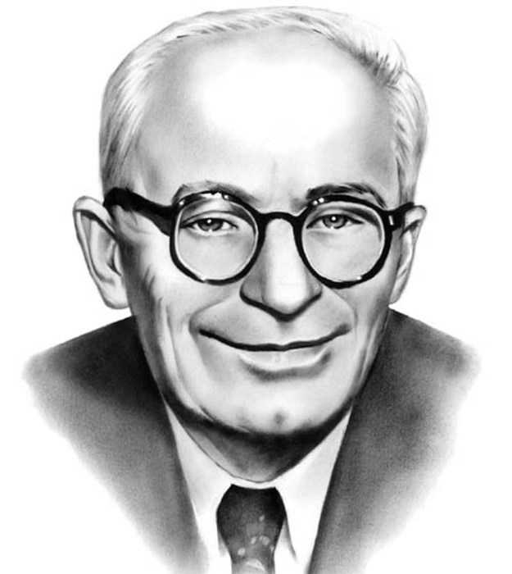
Закінчив початкову, потім двокласну школу в Зінькові, згодом продовжив навчання в Київській військово-фельдшерській школі, після закінчення якої працював фельдшером — спочатку в російській армії, а з часом — у хірургічному відділі лікарні Південно-Західної залізниці.

Slide 5
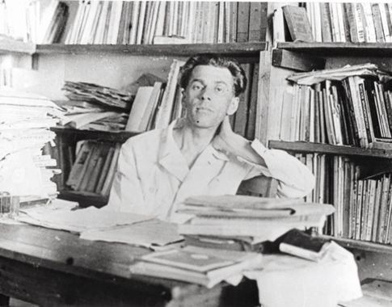
Та, як згадував письменник, він не збирався присвятити себе медицині — тож, працюючи в лікарні, займався самоосвітою, склав екстерном екзамен за гімназію і у 1917 вступив до Київського університету; одначе скоро залишив навчання і повністю віддався журналістській і літературній праці. Вчився добре.

Slide 6
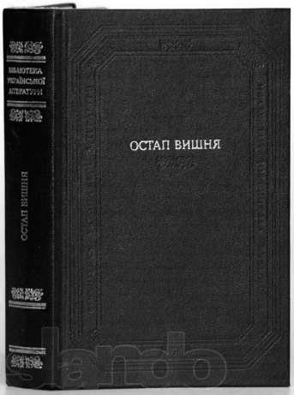
Перший надрукований твір Остапа Вишні — «Демократичні реформи Денікіна (Фейлетон. Матеріалом для конституції бути не може).» — побачив світ за підписом «П. Грунський» у Кам'янці-Подільському в газеті «Народна воля» 2 листопада 1919.

Slide 7
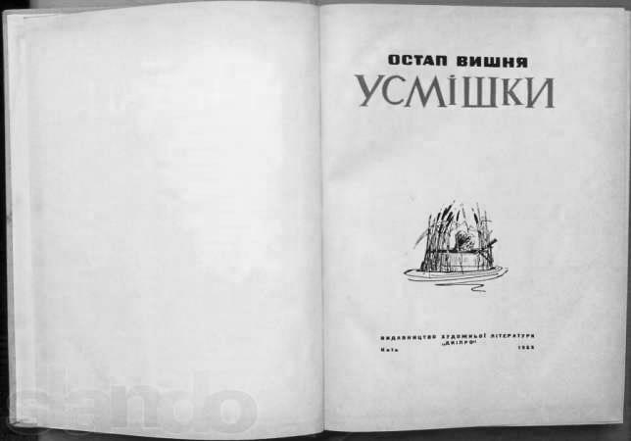
В цій же газеті було надруковано ще кілька фейлетонів молодого письменника, а з квітня 1921, коли він став працівником республіканської газети «Вісті ВУЦВК», розпочався період його активної творчості і систематичних виступів у пресі. Псевдонім Остап Вишня вперше з'явився 22 липня 1921 в «Селянській правді» під фейлетоном «Чудака, їй-богу!».

Slide 8
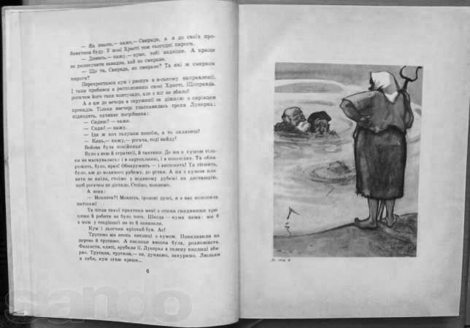
Остап Вишня проводив і велику громадську роботу. Він брав участь у діяльності літературних об'єднань «Плуг» і «Гарт», в організації та редагуванні, разом з Е. Блакитним, перших двох номерів журналу «Червоний Перець» (1922) і продовжив працю в цьому журналі, коли в 1927 р. було поновлено його вихід. Відома робота Остапа Вишні в оргкомітеті Спілки письменників.

Slide 9
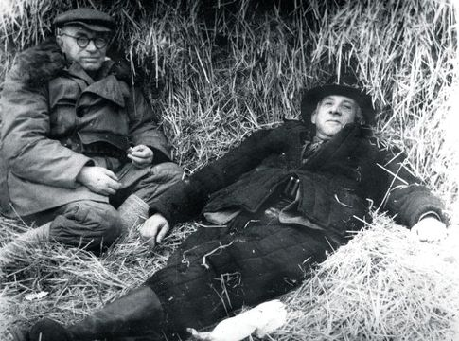
З Вишні був бездоганно вірний друг і товариш. Його знайомі оповідають, що він рятував своїх товаришів матеріально і гумором в підвалах ЧК, і в тюрмі НКВС у Харкові, і в концтаборі на Печорі. Коли 1931 був арештований Максим Рильський, з яким Вишня дружив так само міцно, як з Хвильовим, Кулішем і Досвітнім, то Вишня, не боячись накликати на себе гнів НКВС, кинувся з Харкова до Києва на допомогу безрадній родині поета, а після щасливого звільнення Рильського з тюрми — забрав його до себе в Харків на кілька тижнів у гості.

Slide 10
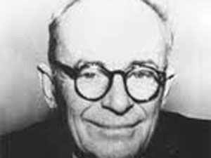
1933 року популярний письменник був превентивно звинувачений в контрреволюційній діяльності й тероризмі, зокрема в замаху на товариша Постишева під час жовтневої демонстрації. Запроторений до таборів ГУЛАГу. У в'язниці контактував із відомим кубанським фольклористом Сергієм Мастепановим, який також був ув'язнений у ГУЛАГу.

Slide 11
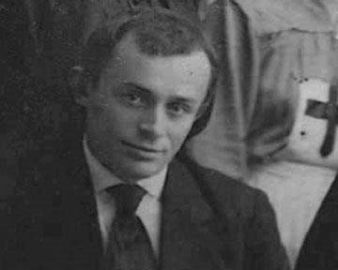
Звільнений і повернувся до літературної праці 1943. Вишню мали розстріляти, але його врятував щасливий випадок. Вишню перекидають просто із арештантського барака на Печорі (Комі АРСР) в письменницький кабінет у щойно реокупованому Києві.

Slide 12
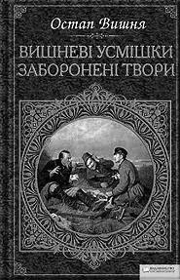
Перший твір після концтабору — «Зенітка». Другий і останній період творчості був непростим для Вишні. Щоб приховати свою справжню сатиру, він відточує образ героя-оповідача, мудрого, дотепного, занозистого часом, але сумного.

Slide 13
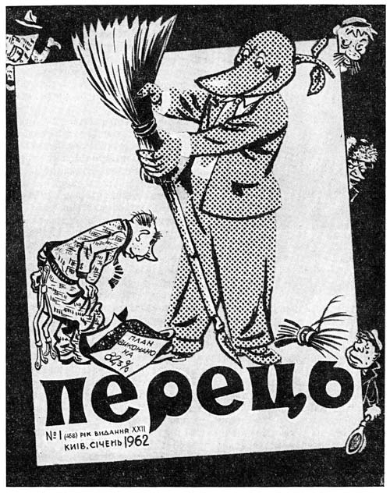
Після закінчення Другої світової війни Остап Вишня також став членом редколегії журналу «Перець» і активним його співпрацівником.

Slide 14
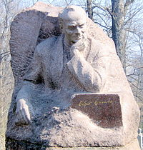
Влада надала Вишні квартиру в будинку письменників Роліт, де він мешкав до 1952 року. В 1955 році реабілітований судовими органами СРСР. Помер 28 вересня 1956 року. Похований на Байковому кладовищі (надгробний пам'ятник — граніт; скульптор М. Д. Декерменджі, архітектор Я. Ф. Ковбаса; встановлений у 1958 році)

Slide 15
Твори
"Демократичні реформи Денікіна (Фейлетон. Матеріалом для конституції бути не може) (1919)
Чухраїнці (1926)
Моя автобіографія (1927)
Зенітка(1944)
Бекас (1945)
Як варити і їсти суп із дикої качки (1945)
Вальдшнеп (1945)
Ведмідь (1945)
Лисиця (1945)
Вовк (1945)
Заєць (1945)
Ленінград і ленінградці (1945)
Дика гуска (1946)
Дика коза (1946)
Перепілка (1946)
Лось (1946)
Дикий кабан, або вепр (1946)
Дрохва (1946)
Екіпіровка мисливця (1947)
Дилда (1948)
З крякухою на озері (1948)
У ніч під Новий Рік (1950)
Короп (1951)
Лебідь (1951)
Фазани (1952)
Отак і пишу (1954)
Перший диктант (1955)
Щука (1956)
Збірка «Мисливські усмішки» (1956)

Slide 16
Дякую за увагу!

